Slide 1


Churn en un Call Center
MLOps con CRISP-DM
01

Slide 2




CONTEXTO DEL NEGOCIO
02
01
03
Cobranza del Banco Estrellitas
Aumento de exposición
Estrategias de retención
DInero no utilizable y por ende pérdidas del banco.
No se mantienen a los clientes dentro de las llamadas.
Pierden clientes en cobranza por abandono de llamada
03

Slide 3

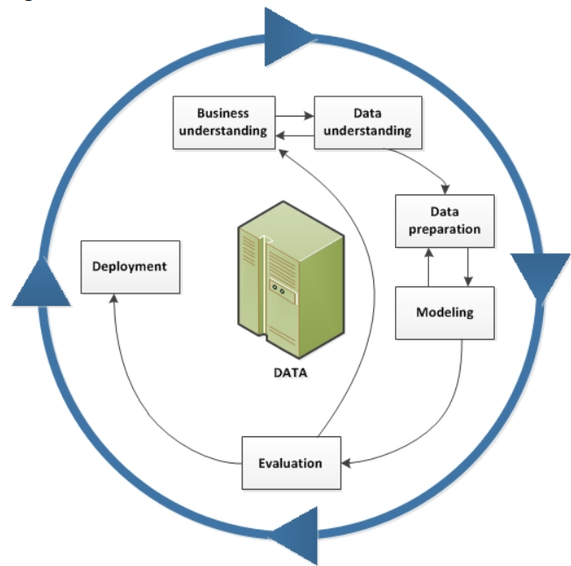

Objetivos
Disminución
Aumento
Recuperación
  Abandonamiento de clientes
  Exposición de la mora
  Cartera de clientes
  Desempeño al momento de retener clientes
  Del dinero en mora
  Clientes que se daban por perdidos
CRISP-DM

Slide 4


¿Cómo saber cuándo nuestros clientes abandonarán?

Slide 5
Dataset sintético
Cliente
Llamada
Riesgo
Datos del cliente como id, edad, ingreso mensual, región, días del último pago, cantidad del último pago, educación, tipo de producto en riesgo.
Datos como: # intentos de contacto, tiempo de espera, volumen de saturación, canal de contacto, hora de la llamada.
Datos como: saldo en mora, días en mora, segmento de riesgo, score crediticio, si abandono o no.

Slide 6

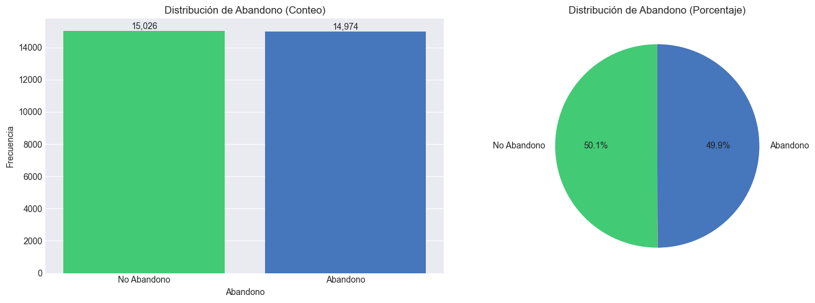

Insights principales
Tendencias de Abandono
Correlación de Abandono
  Crédito personal → 69.11%
  Llamada → 64.52%
  Riesgo alto → 69.59%
  + Score crediticio → - Abandono
  + Días mora → + Abandono
  + Recarga del call center → + Abandono
  + Saldo en mora → + Abandono

Slide 7

Transformación de datos
Datos
Duplicados
Valores inválidos
Manejo de fechas
Manejo de atípicos

Slide 8
  Inferir la fecha de nacimiento a partir de la edad.
  Inferir los años de antiguedad del cliente.
  Llamadas en días de oficina
  Día de la semana en la que ocurre la llamada
  Mes cuándo ocurre la llamada
  Año cuándo ocurre la llamada
Ingeniería de características

Slide 9
Validación de datos
Valores fuera de rango
Datos nulos
Fechas vacías
Categóricos inválidos
Balance objetivo

Slide 10

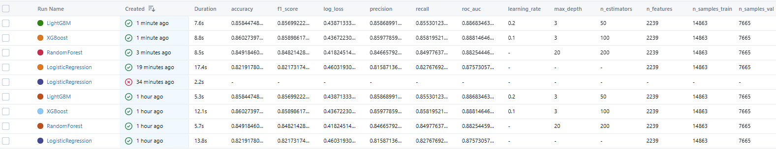
MLFlow
Experimentación
Hiperparámetros
XGBoost:
  Estimadores: 50, 100, 200, 300
  Max Depth: 3, 5, 7, 9
  Learning Rate: 0.01, 0.1, 0.2, 0.3
Random Forest:
  Estimadores: 50, 100, 200, 300
  Max Depth: 5, 10, 15, 20
  Min Muestras a Separar: 2, 5, 10
LightGBM:
  Estimadores: 50, 100, 200, 300
  Max Depth: 3, 5, 7, 9, -1
  Learning Rate: 0.01, 0.1, 0.2, 0.3
Regresión Logística:
  C:0.001, 0.01, 0.1, 1, 10, 1000
  Penalty: 11, 12
  Max Iter: 1000, 2000

Slide 11
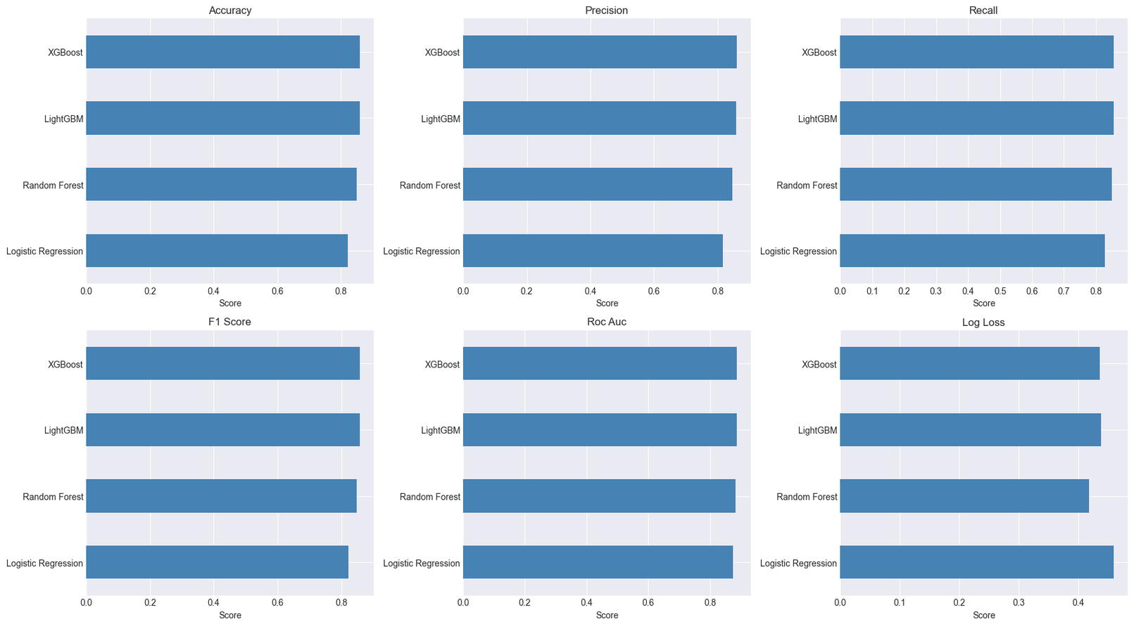
XGBoost v LightGBM v Random Forest v Logistic Regression

Slide 12
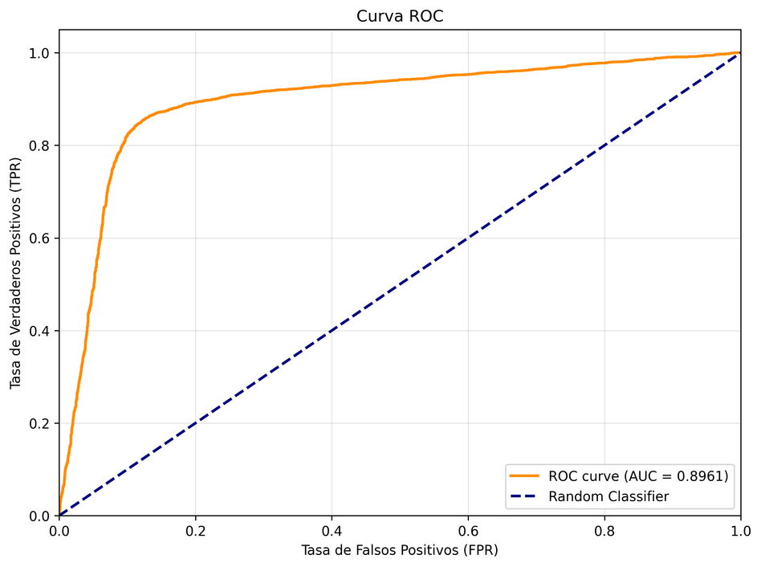
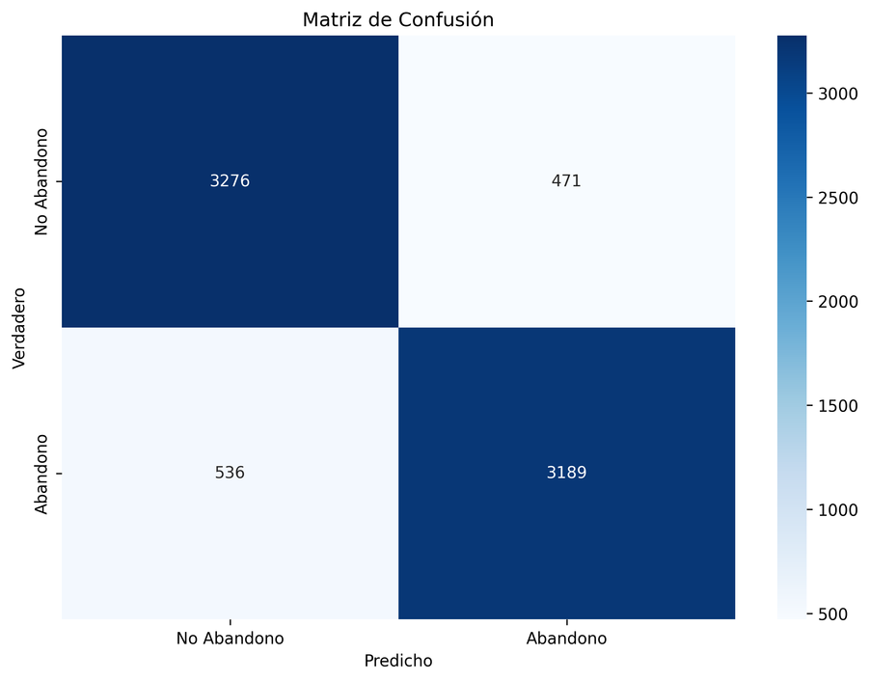
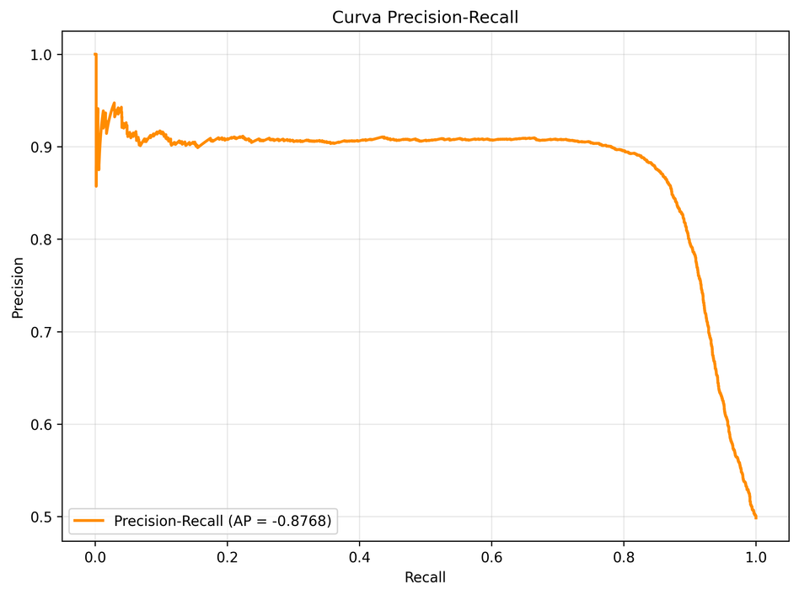
Modelo seleccionado
XGBoost

Slide 13






Mejoras
Decisiones dinámicas
Priorización
Menos Abandono
Recuperación

Slide 14

Conclusiones
  La estandarización permite fácilidad en despliegue
  El proyecto deja una base sólida para incorporar más modelos con mayor rapidez.
  El desarrollo de modelos en MLFlow facilita su monitoreo

